Slide 1
Ověřování podmínek vzniku onemocnění pro účely posuzování nemoci z povolání
MUDr. Markéta Holubová
Společnost pracovního lékařství ČLS JEP
Pracovnělékařské služby a nemoci z povolání - právní úprava a praxe
Poslanecká sněmovna Parlamentu ČR, 9. 11. 2022

Slide 2
Obsah
Nemoci z povolání obecně
Proces posuzování (suspektních) nemocí z povolání
Ověřování podmínek vzniku onemocnění pro účely posuzování nemoci z povolání (KHS)
Počet případů k ověření v evidenci KHS v letech 2018 - 2022

Slide 3
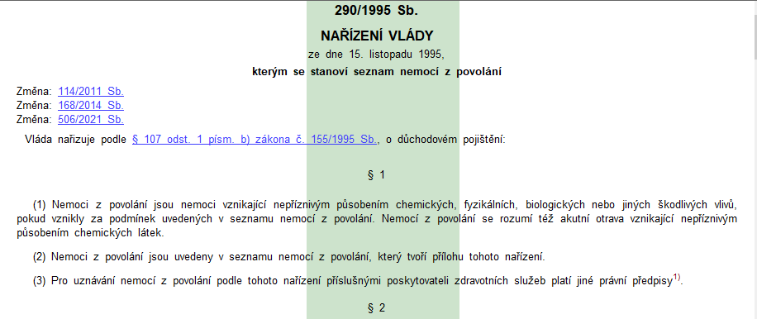
Nemoci z povolání - obecně
Nemoc z povolání je pojmem medicínsko - právním.
Český právní řád se zabývá otázkou nemocí z povolání v řadě předpisů, vlastní definici pojmu nemoci z povolání a jejich výčet pak uvádí nařízení vlády č. 290/1995 Sb. (dále jen „Seznam nemocí z povolání“).

Slide 4
Definice
§ 1 odst. 1
Nemoci z povolání jsou nemoci vznikající nepříznivým působením chemických, fyzikálních, biologických nebo jiných škodlivých vlivů, pokud vznikly za podmínek uvedených v seznamu nemocí povolání. Nemocí z povolání se rozumí též akutní otrava vznikající nepříznivým působením chemických látek.

Slide 5
Uznávání nemocí z povolání
Nemoci z povolání posuzují, uznávají, lékařské posudky o nemoci z povolání vydávají a vývoj zdravotního stavu osoby s uznanou nemocí z povolání sledují výhradně
poskytovatelé pracovnělékařských služeb v oboru pracovní lékařství, kteří získali podle zákona č. 373/2011 Sb., o specifických zdravotních službách, povolení Ministerstva zdravotnictví k uznávání nemocí z povolání.
https://www.mzcr.cz/seznam-poskytovatelu-kterym-bylo-udeleno-povoleni-uznavat-nemoci-z-povolani/ „Střediska nemocí z povolání“
Místní příslušnost poskytovatele uznávajícího nemoci z povolání, neplatí zde princip svobodné volby lékaře (vyhláška č. 104/2012 Sb., o posuzování nemocí z povolání ).

Slide 6
Ověřování podmínek vzniku onemocnění pro účely posuzování nemoci z povolání
OOVZ (§ 82 odst. 2 písm. g) zákona č. 258/2000 Sb., o ochraně veřejného zdraví)
SÚJB (práce v podmínkách ionizujícího záření)
Středisko NzP (podezření na vznik NzP v zahraničí u zaměstnavatele se sídlem v ČR)
Ministerstvo vnitra,
Ministerstvo obrany.

Slide 7
Proces posuzování susp. nemocí z povolání
Klinické podmínky – hodnotí středisko NzP
Hygienické podmínky – hodnotí OOVZ (obvykle)
Klinické + hygienické podmínky
uznání NzP a vydání lékařského posudku o NzP (středisko NzP)

Slide 8
Návrh na přezkoumání lékařského posudku
Šetřený pracovník
Zaměstnavatel
(do 10 pracovních dní) event. se lze vzdát práva na přezkoumání vydaného LP.
Případné přezkumné řízení vede příslušný krajský úřad (magistrát HMP):
může vyžadovat odborná stanoviska:
odborně způsobilá osoba KÚ („klinický znalec“),
Ministerstva zdravotnictví pro část hygienickou.

Slide 9
Ověřování podmínek vzniku onemocnění pro účely posuzování nemoci z povolání
na žádost místně příslušného střediska NzP po splnění klinických kritérií onemocnění,
důvodné podezření na profesionální etiologii,
provádí odborný zaměstnanec OOVZ formou hygienického šetření na pracovišti posuzovaného event. vyžádáním si veškerých podkladů písemně (covid-19), event. vč. odběru vzorků,

Slide 10
Ověřování podmínek vzniku onemocnění pro účely posuzování nemoci z povolání
účastní se rovněž posuzovaná osoba (zaměstnavatel je povinen umožnit jí vstup na pracoviště),
jsou ověřovány údaje pracovní anamnézy vč. výčtu faktorů práce souvisejících se šetřeným onemocněním,
zaměření na období rozhodné pro vznik daného onemocnění,
zpracovává se protokol ze šetření KHS,
U měřitelných faktorů pracovních podmínek následuje tzv. objektivní posouzení míry expozice příslušnému faktoru měřením a zhodnocení získaných výsledků vzhledem k příslušným hygienickým limitům (měření provádí zdravotní ústav na žádost KHS).

Slide 11
Ověřování podmínek vzniku onemocnění pro účely posuzování nemoci z povolání
KHS vydává tzv. závazné vyjádření:
zjištěné skutečnosti + výsledky objektivizace pracovních podmínek
=
závěrečné zhodnocení s vyjádřením, zda posuzovaná osoba pracovala nebo nepracovala v období rozhodném pro jeho vznik za podmínek, za nichž dané onemocnění vzniká.
Pozn. Závěr závazného vyjádření KHS je závazný pro Středisko NzP, které vystavuje lékařský posudek o nemoci z povolání.

Slide 12
Závěr závazného vyjádření KHS
splnění (hygienických) podmínek vzniku onemocnění pro účely posuzování nemoci z povolání
objektivně prokázaná nadlimitní expozice konkrétnímu faktoru pracovních podmínek,
prokázaná přítomnost konkrétního faktoru s bezprahovým účinkem např. ionizujícímu záření, karcinogenu či látky senzibilizující či alergizující,
práce s rizikem nákazy, hlasovou zátěží,
nesplnění (hygienických) podmínek vzniku onemocnění pro účely posuzování nemoci z povolání,
nelze objektivně prokázat, zda práce, kterou posuzovaná osoba v rozhodném období vykonávala, splňuje podmínky vzniku onemocnění pro účely posuzování nemoci z povolání.

Slide 15
Děkuji za pozornost.

